Slide 1
Формування спадкових справ
Кирилюк Олена
Віце-президент НПУ
приватний нотаріус КМНО

Slide 2
Нормативна основа
1. Цивільний кодекс України
2. Закон України «Про нотаріат»
3. Закон України «Про державну реєстрацію актів цивільного стану» від 1.07.2010 року
4. Постанова КМУ від 22.08.2007 р. N 1064 «Про затвердження Порядку ведення Державного реєстру актів цивільного стану громадян»
5. Наказ МЮ 22.02.2012 № 296/5 «Про затвердження Порядку вчинення нотаріальних дій нотаріусами України»
6. Наказ МЮ 22.12.2010 № 3253/5 «Про затвердження Правил ведення нотаріального діловодства»
7. Наказ МЮ 07.07.2011 № 1810/5 «Про затвердження Положення про Спадковий реєстр»
8. Лист Вищого спеціалізованого суду України з розгляду цивільних і кримінальних справ від 16.05.2013 № 24-753/0/4-13 «Про судову практику розгляду цивільних справ про спадкування»
9. Постанова Пленуму Верховного Суду України «Про судову практику у справах про спадкування» від 30.05.2008 № 7

Slide 3
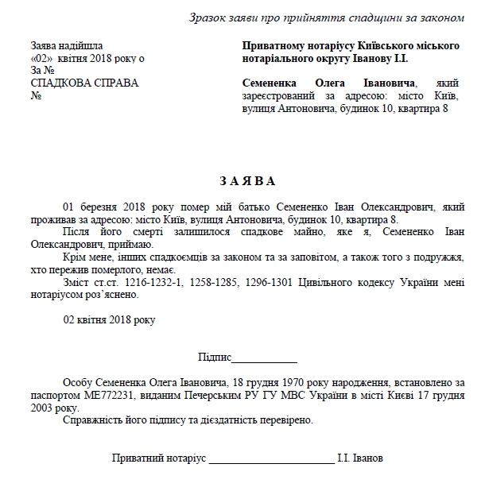
Зразок заяви про прийняття спадщини за законом

Slide 4
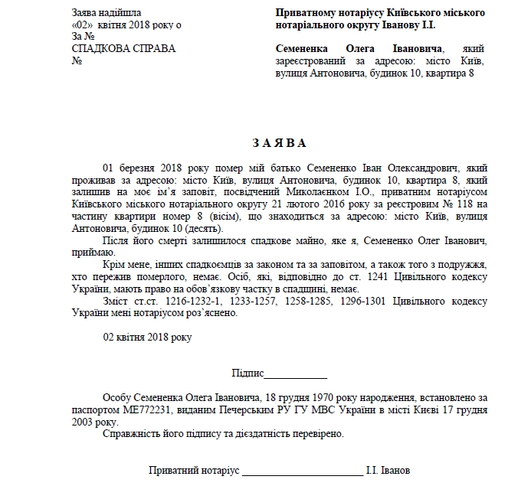
Зразок заяви про прийняття спадщини за заповітом

Slide 5
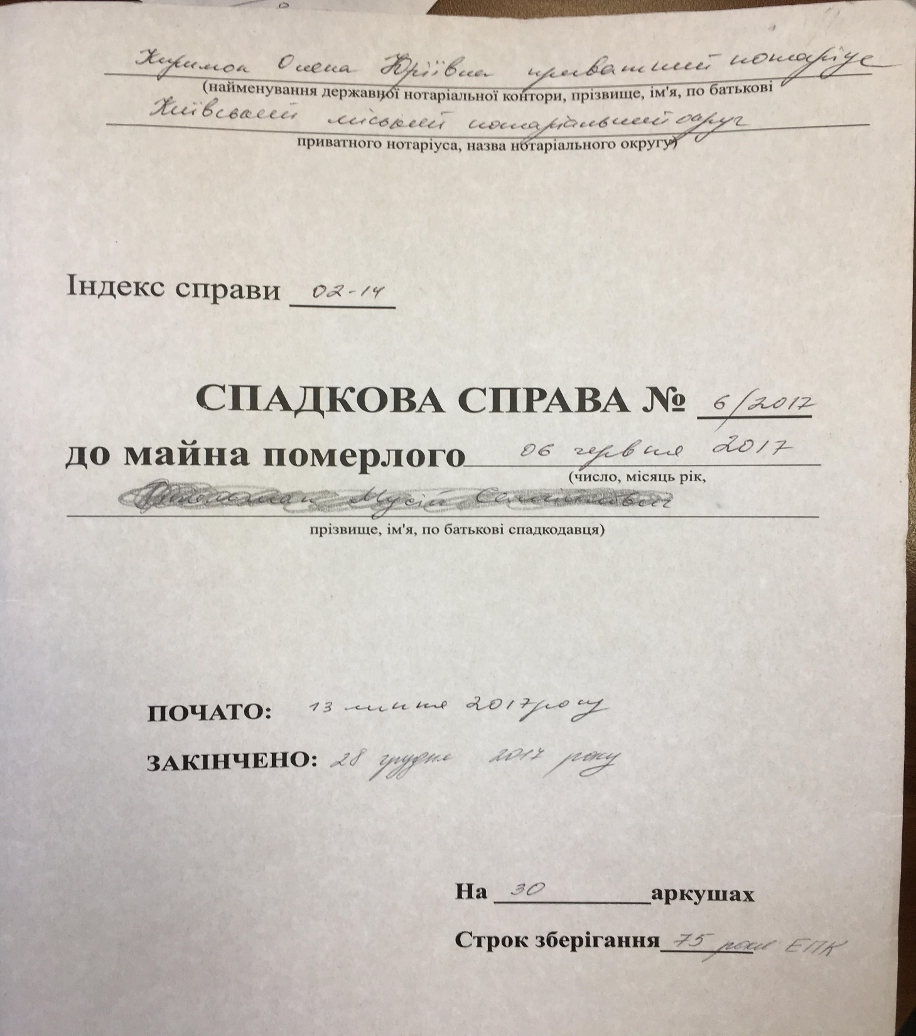
Зразок титульної сторінки спадкової справи

Slide 6
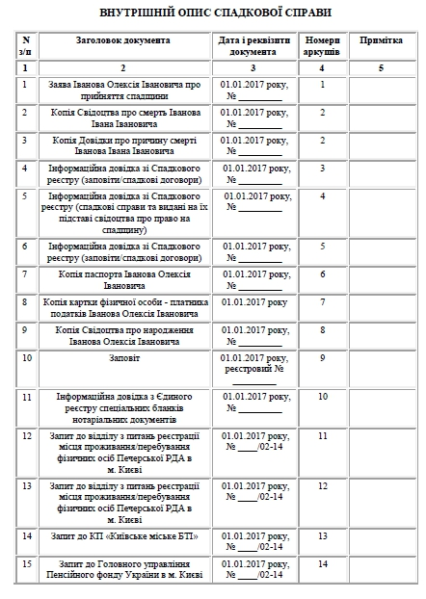
ВНУТРІШНІЙ ОПИС СПАДКОВОЇ СПРАВИ сторінка 1

Slide 7
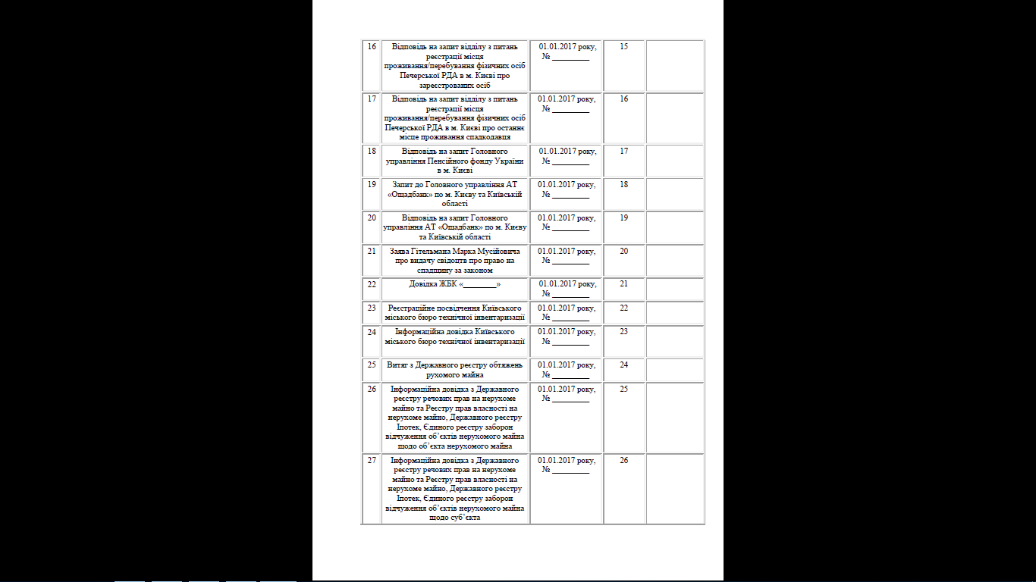
ВНУТРІШНІЙ ОПИС СПАДКОВОЇ СПРАВИ сторінка 2

Slide 8
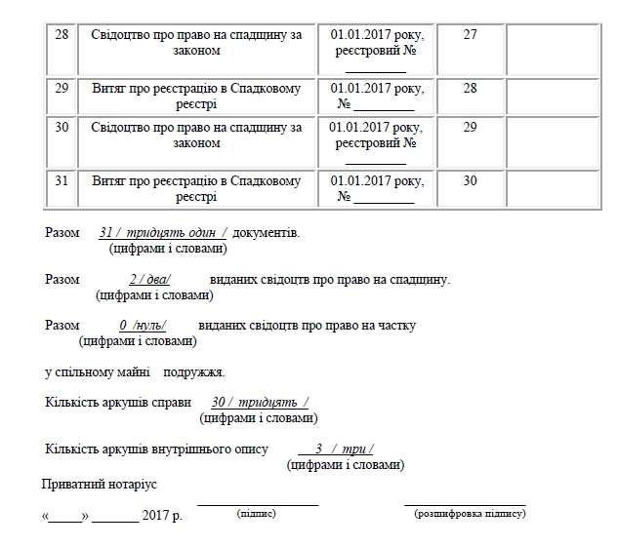
ВНУТРІШНІЙ ОПИС СПАДКОВОЇ СПРАВИ сторінка 3

Slide 9
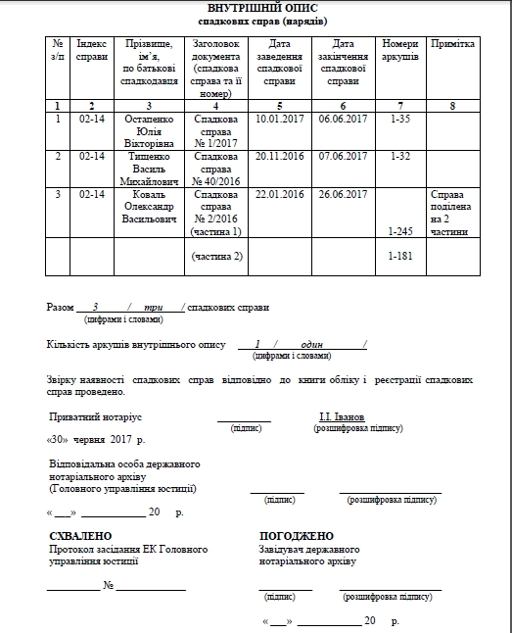
Зразок опису картонажу

Slide 10
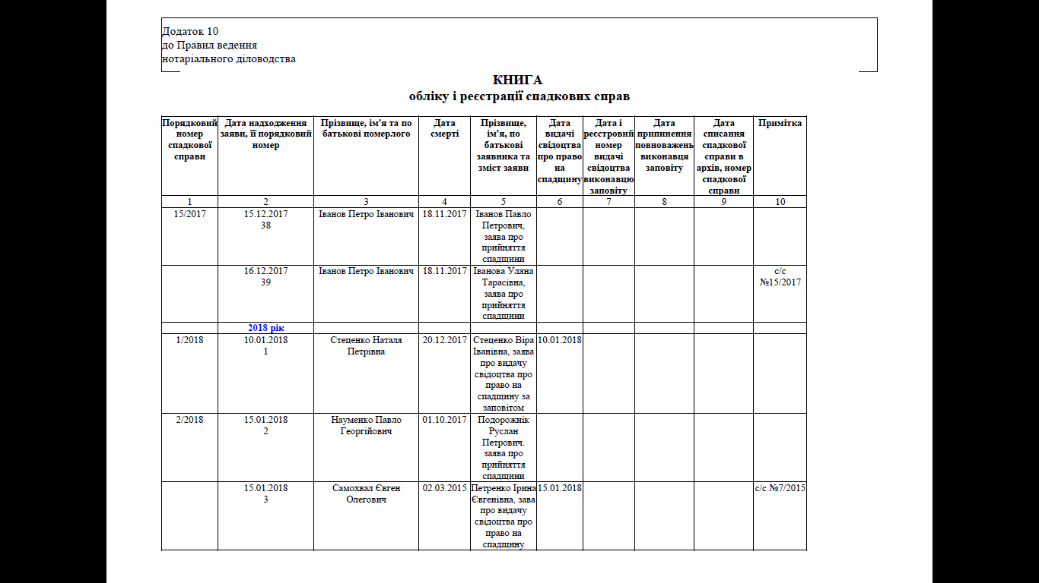
КНИГА обліку і реєстрації спадкових справ

Slide 11
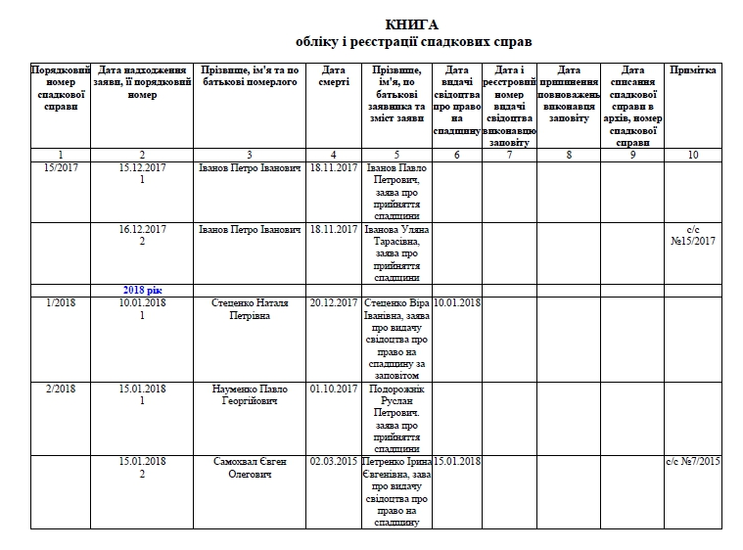
КНИГА обліку і реєстрації спадкових справ

Slide 12
Дякую за увагу!

